Slide 1
Análisis Organizacional
Objetivos Estratégicos
y Comerciales
de Cinépolis
Declaración, aseguramiento y ejecución de objetivos organizacionales
Líder en Latinoamérica
19 Países
3° a Nivel Mundial

Slide 2
Navegación
Contenido
01
02
03
Declaración de Objetivos
Objetivos Estratégicos Clave
Aseguramiento de Objetivos
Filosofía corporativa, misión oficial y fundamentos estratégicos que guían a la organización
Expansión geográfica, innovación en formatos, transformación digital y diversificación de ingresos
Herramientas de gestión: Balanced Scorecard, métricas cuantificables y adaptación local
Misión y Visión
7 Objetivos Principales
5 Mecanismos
Duración estimada: 20 minutos
12 diapositivas

Slide 3
Fundamentos Estratégicos
Declaración de Objetivos:
La Filosofía Corporativa
Misión Oficial
Base para la Estrategia
"Ser la mejor opción de entretenimiento, fortaleciendo nuestro liderazgo en la industria cinematográfica a nivel internacional, ofreciendo diversión, innovación y servicio estelar."
La misión corporativa es el fundamento sobre el cual se construyen todas las estrategias comerciales de Cinépolis.
Define propósito claro y ambicioso
Establece diferenciadores competitivos
Guía decisiones estratégicas
Componentes de la Declaración
Comunica valor a stakeholders
Sector
Ambición
Industria cinematográfica
Liderazgo y excelencia
Dato clave: Todos los objetivos estratégicos se alinean directamente con los tres pilares: diversión, innovación y servicio estelar.
Alcance
Diferenciadores
Nivel internacional
Diversión, innovación, servicio

Slide 4
OBJETIVO A
Crecimiento Internacional
Expansión Geográfica Internacional
Transformación Global
Diversificación Geográfica
Cinépolis pasó de ser una pequeña cadena en México a convertirse en la compañía cinematográfica más grande de América Latina y la tercera a nivel mundial.
Operar en economías diferentes reduce la dependencia de las productoras de Hollywood.
19
#1
#3
Ejemplo: India con industria local Bollywood
Países
Latinoamérica
Mundial
Mitigación de riesgos
Ingresos diversificados
Estrategia de Adquisición
Caso Chile: Entrada mediante adquisición de cadena Hoyts en mercado maduro.
Más eficiente que iniciar desde cero en mercados con competencia establecida.
Insight: La expansión internacional no es solo crecimiento, es resiliencia estratégica.

Slide 5
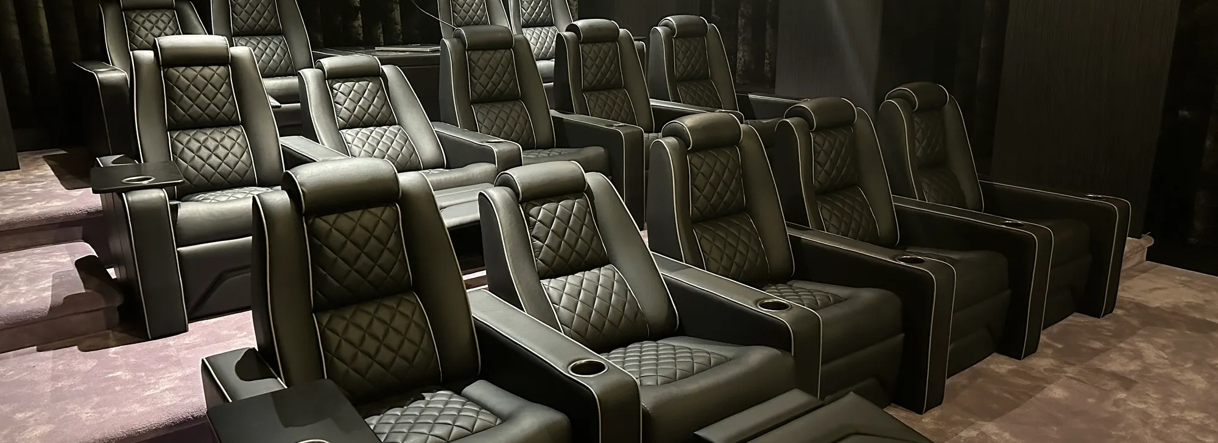
OBJETIVO B
Diferenciación Competitiva
Innovación en Formatos de Sala
Múltiples Unidades de Negocio
Cinépolis desarrolló formatos especializados que amplían la base de clientes y protegen ingresos ante variaciones en la demanda.
Cinépolis VIP
IMAX
Experiencia premium
Pantalla gigante
4DX
Sala de Arte
Experiencia inmersiva
Cine independiente
Beneficios Estratégicos
Sala Junior
Gastronomía
1
Ampliación de Base
Familias con niños
Cinecafé, Coffee Tree
Captura múltiples segmentos
2
Protección de Ingresos
Resiliencia ante variaciones
Estrategia de Captura de Valor
3
Diferenciación
Cada formato cobra un precio diferente y apunta a un segmento socioeconómico distinto, maximizando ingresos y cobertura de mercado.
Ventaja competitiva clara

Slide 6
OBJETIVO C
Rentabilidad
Transformación del Modelo de Ingresos
Reorientación Estratégica
Productos de Alto Margen
Uno de los objetivos más relevantes es la reorientación de la estructura de ingresos hacia la dulcería y gastronomía.
Palomitas
Nachos
60%
Producto estrella
Alto valor
Contribución en Temporadas Altas
de las ganancias totales provienen de comida y bebida
Refrescos
Gastronomía
Margen elevado
Diversificación
Análisis de Márgenes
Venta de Boletos
Alto volumen, márgenes bajos
Estrategia: Aunque los boletos generan volumen, los márgenes reales están en la dulcería.
Dulcería
Márgenes reales
Publicidad
Ingreso adicional
Unidades de dulcería: Cinecafé, Coffee Tree, Helados Spyral, Baguis, Sushi y Bar

Slide 7
OBJETIVO D
Transformación Digital
Penetración Digital y Omnicanalidad
Migración al Modelo Digital
Resultados del Lanzamiento
En 2022, Cinépolis transformó su programa de lealtad de presencial a digital con objetivos claros:
Programa alcanzó su
MÁXIMO HISTÓRICO
Asegurar datos verificados del socio
Reducir datos erróneos y falsos
de socios activos en 9 meses
Vincular programa a customer journeys digitales
Fortalecer comunicación personalizada
Correo personalizado
WhatsApp
Notificaciones push
Problema Anterior
Más del 40% de asistentes habían extraviado o dejado de usar su tarjeta Club Cinépolis física, perdiendo capacidad de decisión.
Impacto: Un socio activo representa un valor de hasta el 20% frente a uno no socio.

Slide 8
OBJETIVOS E, F, G
Diversificación y Adaptación
Estrategias de Diversificación
E
Precios Diferenciados
Diversificación de Contenido
G
Objetivos por País
F
Estrategia de precios variables según región, ciudad y complejo.
Transmisión de eventos especiales más allá del cine tradicional.
Estrategias específicas y medibles para cada mercado en 2025.
Chile
2-3 nuevas salas anuales
Perú
Variables consideradas:
Inversión de ~$7M en Lima
Capacidad adquisitiva local
Conciertos
Ópera
Calidad del servicio
Fútbol
Box
Colombia
Optimizar sedes actuales
Maximiza ingresos adaptándose a cada mercado
Nuevas fuentes de ingresos sin expansión geográfica
Adaptación local con métricas claras

Slide 9
Herramientas de Gestión Estratégica
¿Cómo Aseguran Objetivos Claros?
Parte 1
Balanced Scorecard
Segmentación de Marcas
(BSC)
Objetivos de Mercado Distintos
Herramienta adoptada para traducir misión y visión en indicadores medibles.
Cada tipo de sala es una unidad de negocio con:
Beneficios del BSC:
Segmento
Precio
Valor
Mapa estratégico con relaciones causales
Objetivo específico
Estructura propia
Propuesta única
Cada área conoce su resultado esperado
Conexión clara con estrategia global
Ejemplo: Cinépolis VIP vs. Sala Junior tienen objetivos, métricas y estrategias completamente diferentes.
Resultado: Todos los objetivos tienen KPIs asociados y responsables definidos.
Claridad: Cada marca sabe exactamente a quién sirve y qué debe lograr.

Slide 10
Herramientas de Gestión Estratégica
¿Cómo Aseguran Objetivos Claros?
Parte 2
Inversión Cuantificada
Adaptación Local
NPS y Satisfacción
Política de reinvertir un porcentaje definido de ganancias.
La "tropicalización" es un principio explícito de operación.
Uso de Net Promoter Score para medir lealtad y calidad.
Convierte crecimiento en:
Cuando entra a nuevos mercados:
Convierte "servicio estelar" en:
Objetivo financiero
Invierte tiempo en conocer al público
Número medible
Métrica medible
Adapta oferta a preferencias locales
Comparable entre periodos
Compromiso real
Define objetivos específicos por país
Aplicable entre mercados
Ejemplo: 7M USD en Perú
Chile: 2-3 salas/año
Métrica clara de desempeño
Síntesis: Cinépolis utiliza un sistema integral de 5 mecanismos que garantizan que cada objetivo sea claro, medible, asignado y evaluable.

Slide 11
Integración Estratégica
Síntesis: De la Declaración a la Ejecución
Cadena de Valor Estratégica
Misión
Objetivos
Herramientas
Resultados
Propósito claro y ambicioso
7 estrategias específicas
5 mecanismos de gestión
Ejecución medible
Factores de Éxito
Resultados Tangibles
1
Alineación Total
Presencia global
19 países
Desde la misión hasta KPIs operativos
2
Medibilidad
Top 3
Todos los objetivos tienen métricas claras
Posición mundial
3
Adaptabilidad
Flexibilidad para diferentes mercados
Crecimiento lealtad
300%
Contribución dulcería
60%

Slide 12
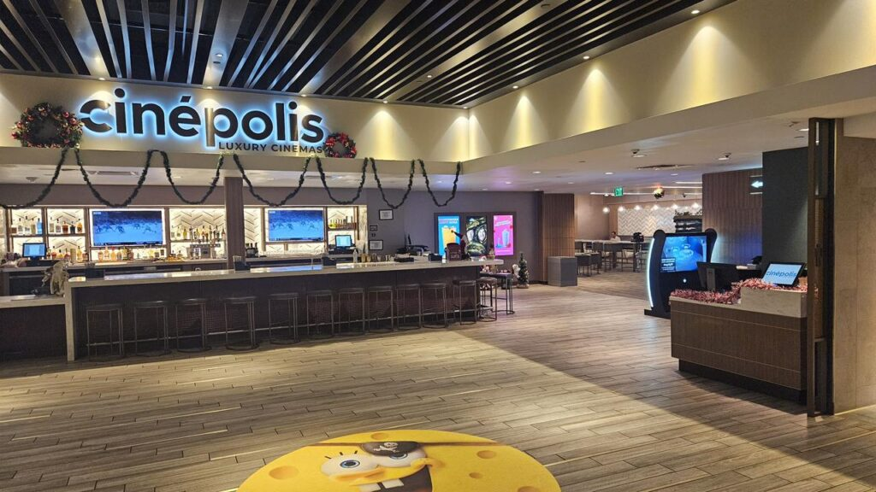
Liderazgo a Través de
Objetivos Claros
La clave del éxito de Cinépolis radica en declarar objetivos ambiciosos pero medibles, respaldados por herramientas de gestión que aseguran su cumplimiento.
Claridad
Medibilidad
Ejecución
Misión que guía todas las decisiones
KPIs específicos para cada objetivo
Herramientas que garantizan resultados
Cinépolis
19 Países
Líder en Entretenimiento

